Slide 1
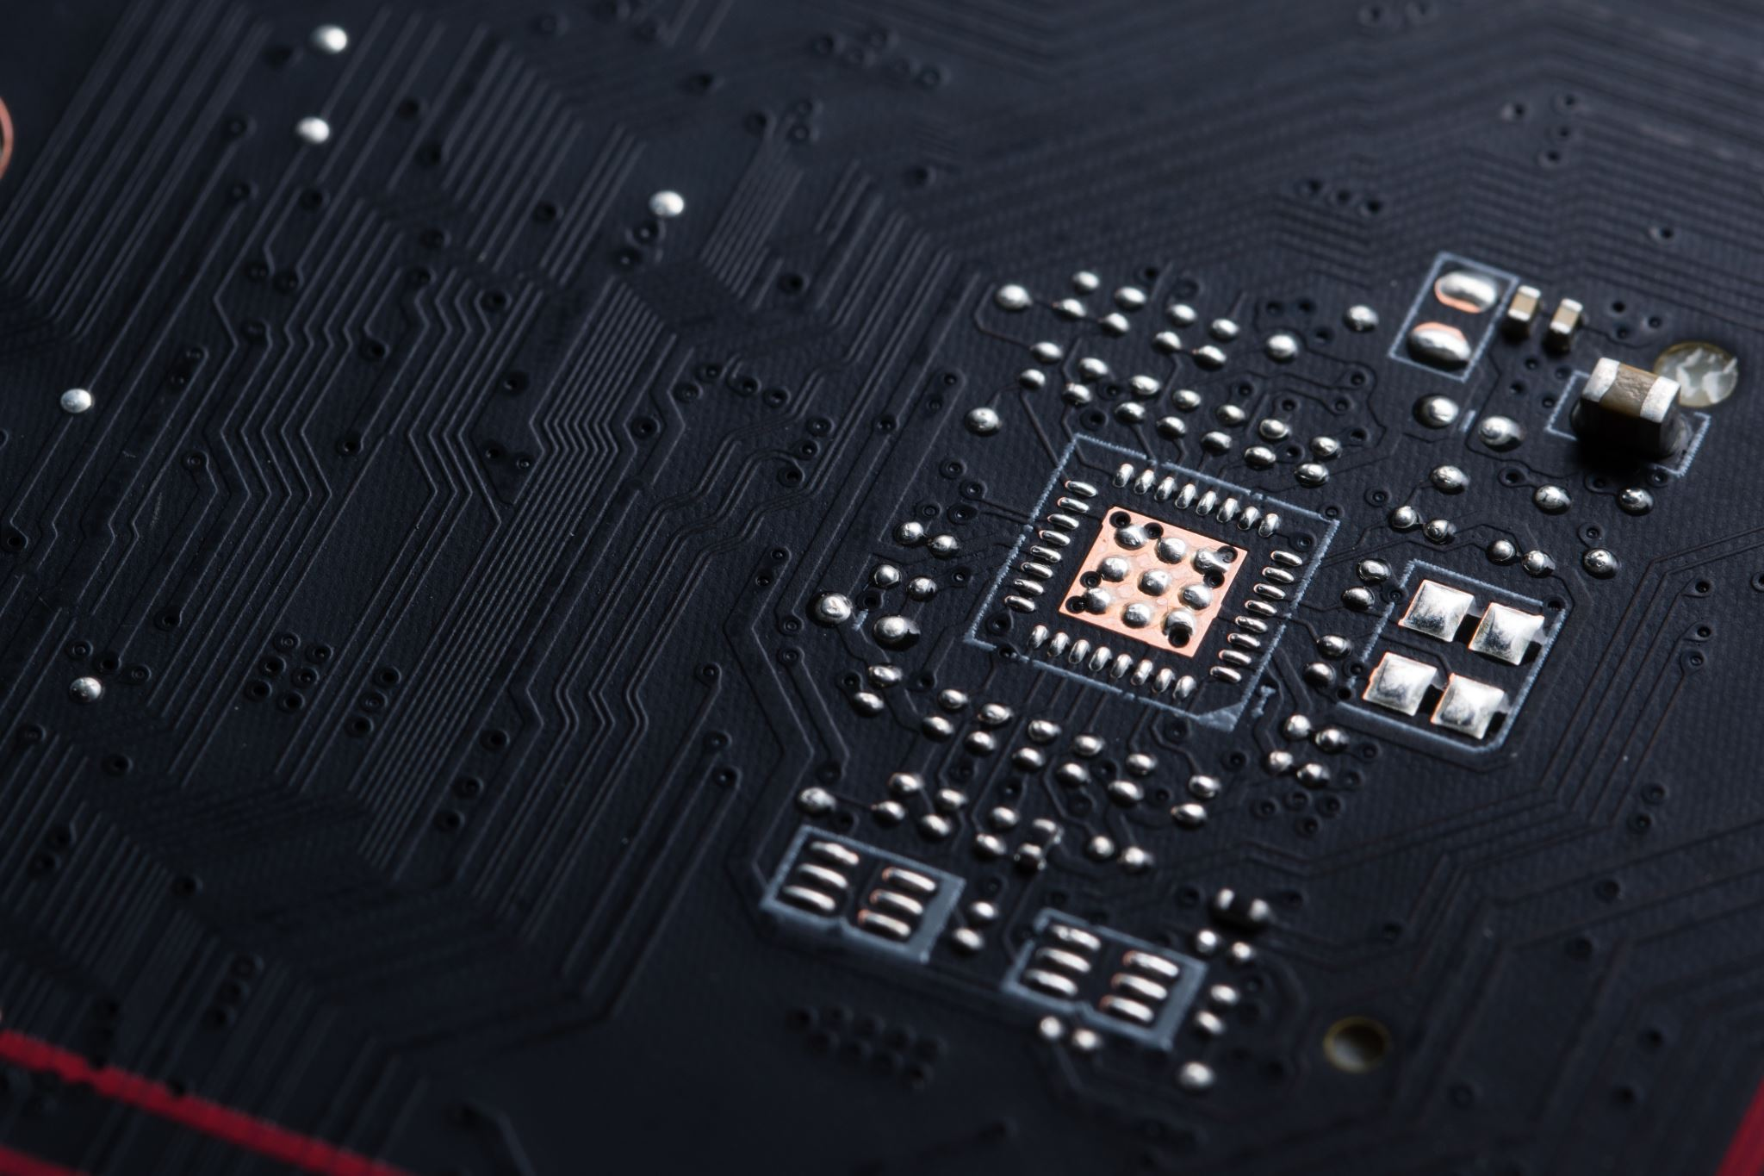
PPPPP01:
Comment est fabriqué un PCB
Présentation par :
Pascal-Emmanuel Lachance
Groupe technique C3I

Slide 2
Déroulement de la présentation
1
2
3
Composition d’un PCB
Étapes de
fabrication
Assemblage &
Tests
4
5
6
Notes au manufacturier
Période de
questions
Vidéo!

Slide 3
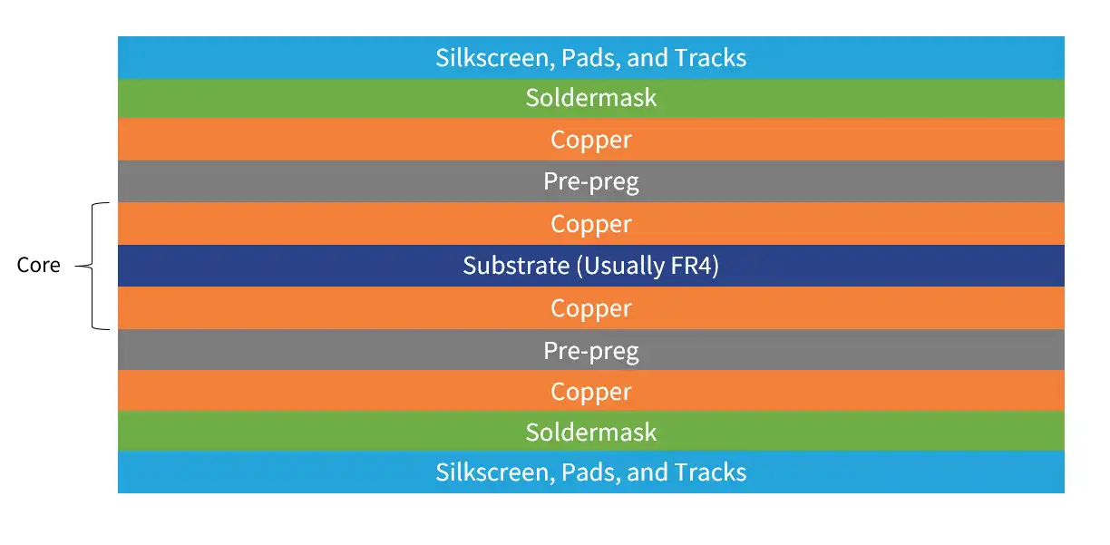
Composition d’un PCB - Stackup
1
2
Diélectrique
Cuivre
3
4
Soldermask
Silkscreen
5
6
Vias
https://knowledgebase.nexpcb.com/articles/PCB-Layers/
Panneaux

Slide 4
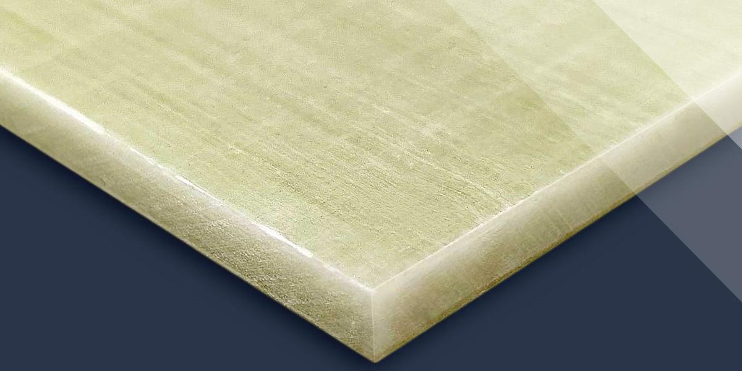
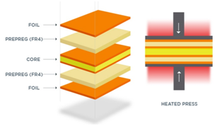

Diélectrique
Diélectrique
Isolant
Généralement fibre de verre
Core vs Prepreg
Design Symmétrique
https://www.atlasfibre.com/g10-sheet-epoxy-fiberglass-materials/
https://www.optimatech.net/knowledge-center/pcb-core-vs-prepreg-materials.aspx

Slide 5
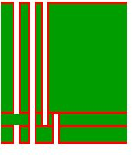
Diélectrique
Diélectrique
Isolant
Généralement fibre de verre
Core vs Prepreg
Design Symmétrique
https://electronics.stackexchange.com/questions/441541/4-layer-pcb-stack-up

Slide 6
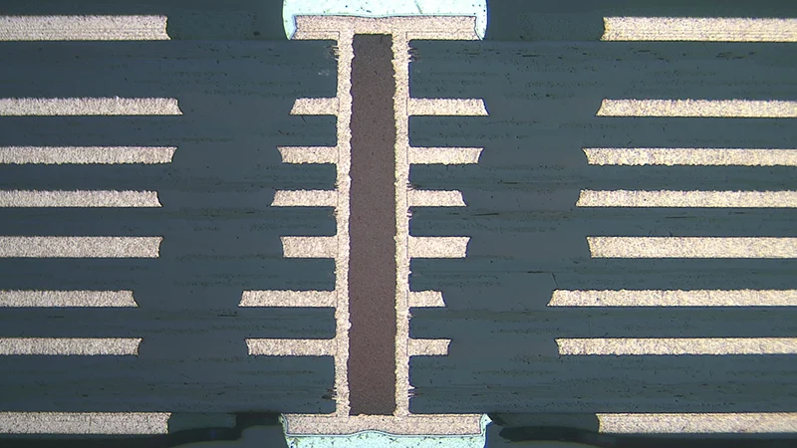
Cuivre
Appliqué en film
Laminé sur le diélectrique
Etché avec de l’acide
Épaisseur en onces
1oz standard ~ 35µm
0.5oz et 2oz
Différence entre couches
https://blog.epectec.com/plated-vs-non-plated-pcb-through-holes-in-pcb-designs

Slide 7
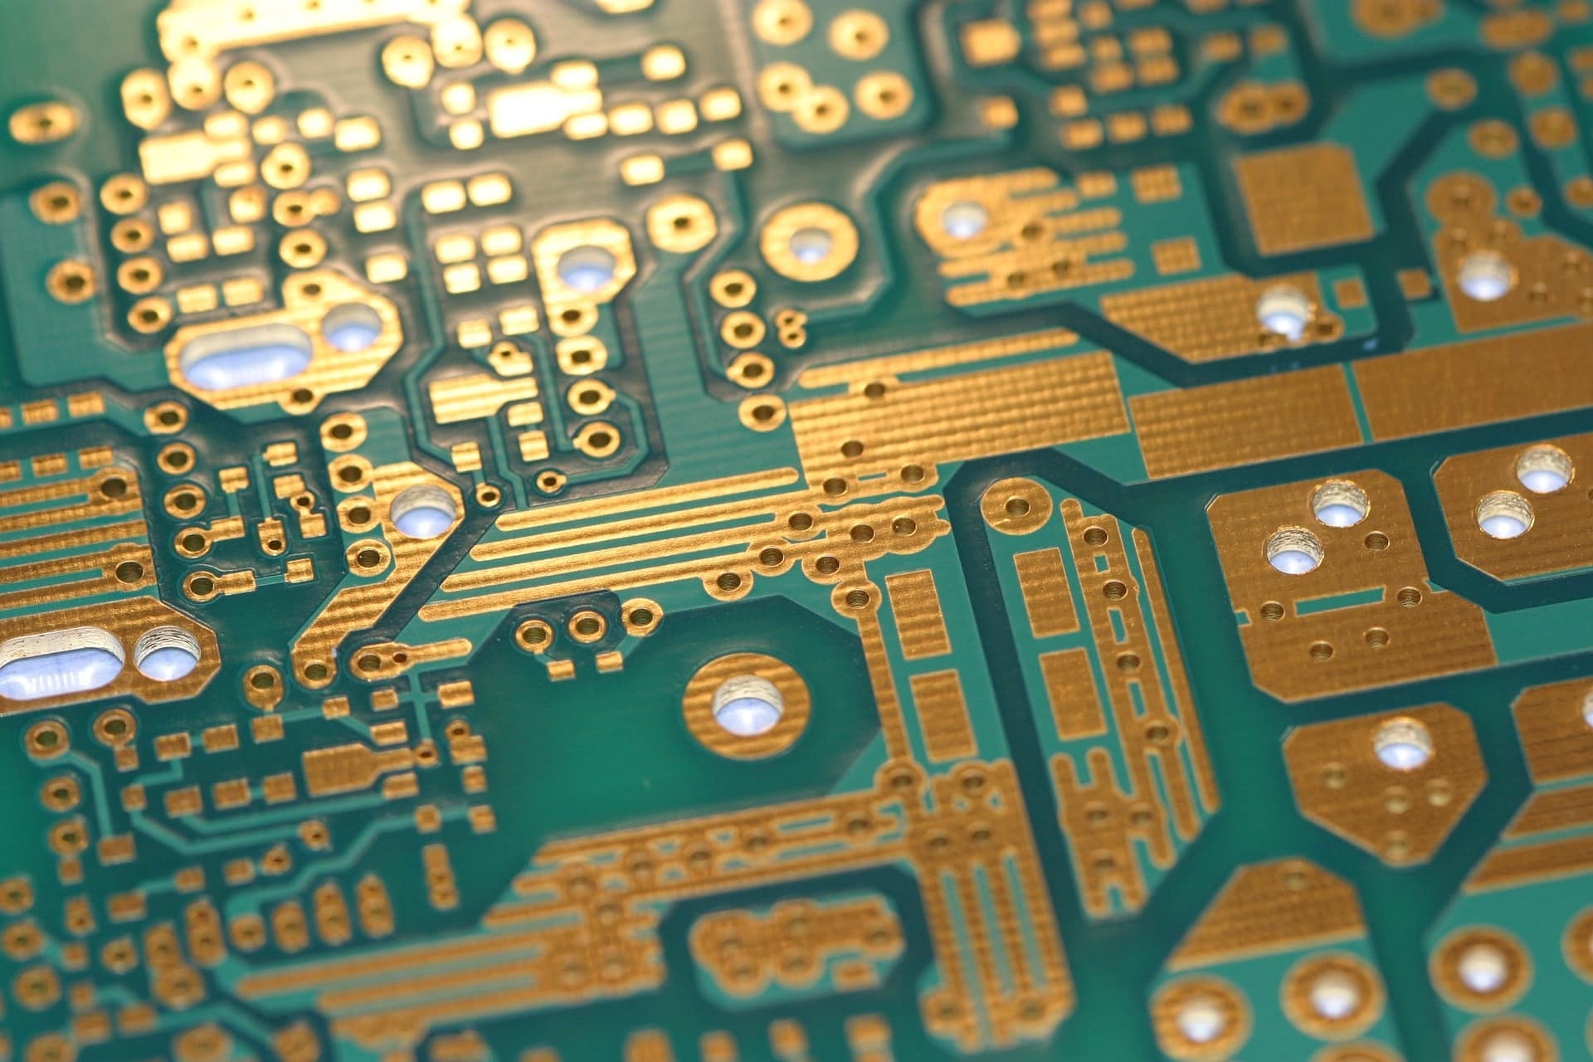
Cuivre – Surface Finish
Protège le cuivre
Permet une meilleure soudure
HASL
Bain d’étain en fusion
Disponible sans plomb
Cheap
ENIG
Meilleur fini
$$
ENEPIG
OSP
Plus écologique
Fini moyen
$$
https://blog.techdesign.com/5-types-pcb-surface-finishing/

Slide 8
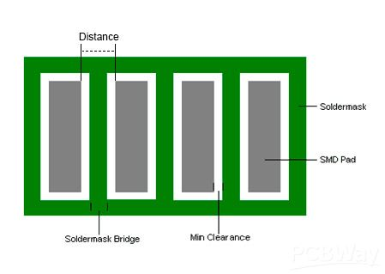
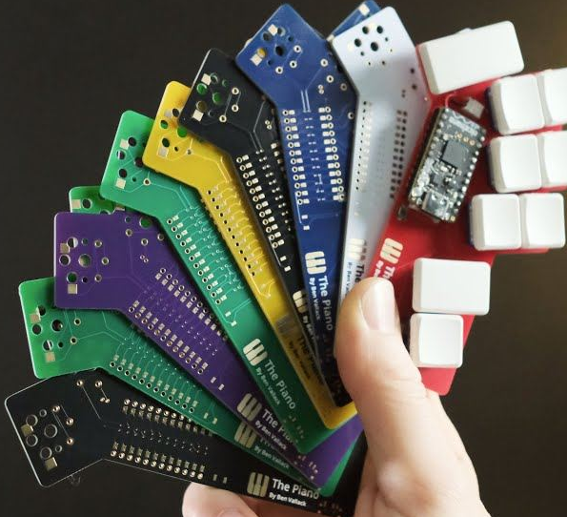
Soldermask
Isole électriquement et thermiquement le cuivre
Pas excellent isolant
Pour la soudure – Guide l’étain
LPI vs Dry Film
https://www.pcbway.com/blog/Engineering_Technical/What_is_Solder_Mask_Bridge_and_Solder_Mask_Opening_on_a_PCB.html
https://www.youtube.com/watch?v=3PSUh6gRJk8

Slide 9
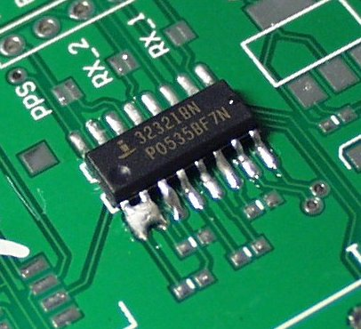
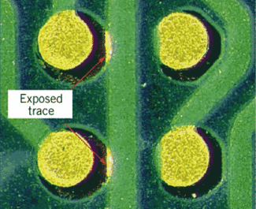
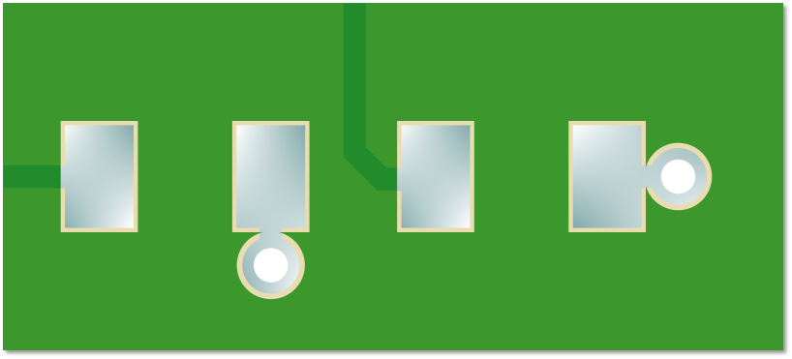
Soldermask - Problèmes communs
Solder Bridge
Misregistration
Solder Escape
https://www.allaboutcircuits.com/technical-articles/a-solder-bridge-to-nowhere-what-is-a-solder-bridge-how-to-prevent/
https://www.allpcb.com/soldermask/soldermask_registration.html
https://www.eurocircuits.com/pcb-assembly-guidelines/solder-escape-wick/

Slide 10
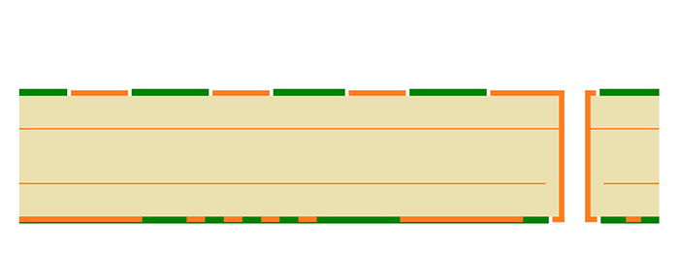
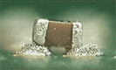
Solder Escape
L’étain du pad coule dans le via
Peut mener à du Tombstoning ou du Skewing
Petites pièces et finis non-HASL
https://www.eurocircuits.com/blog/tips-tricks-why-do-components-tombstone/
https://www.elektormagazine.com/news/tips-tricks-avoiding-solder-escape-wick-during-reflow

Slide 11
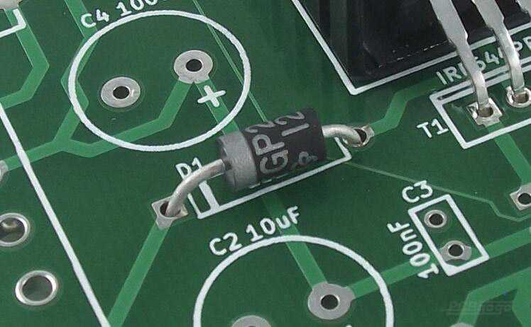
Silkscreen
Encre sur le board
Pas juste l’assemblage!
Designators
Polarité
Valeurs
Part #
Pins
Logos
Consignes
Identifications
Un utilisateur ne devrait
pas à utiliser le schéma!
https://www.pcbgogo.com/blog/What_Is_Silkscreen_On_a_PCB_.html

Slide 12
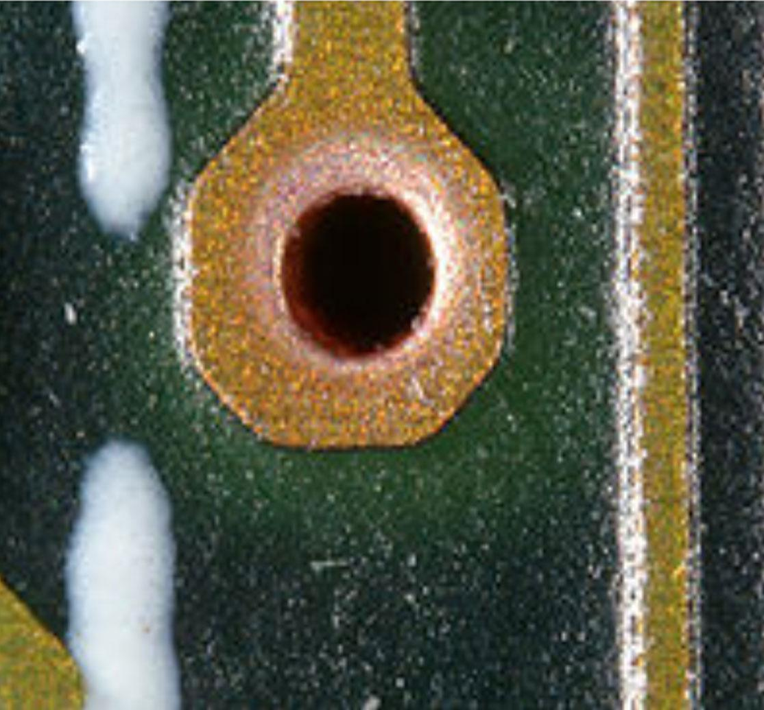
Vias
Trou avec plating entre layers du PCB
Annular Ring
Règle du pouce: 2x trou
Différentes tailles par layer possibles
Misregistration
https://www.pcbpower.us/blog/what-are-vias-and-why-do-you-need-them

Slide 13
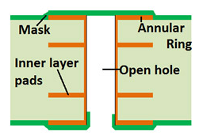
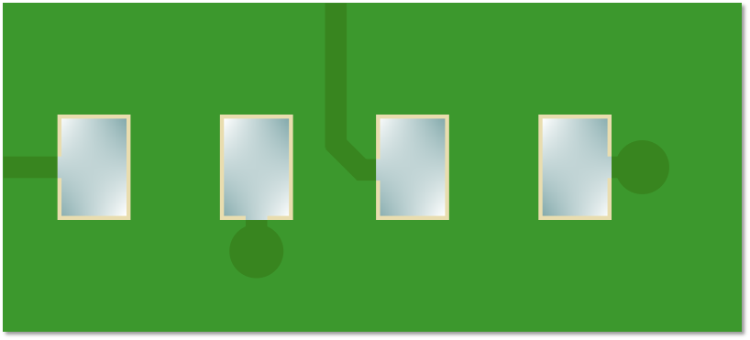
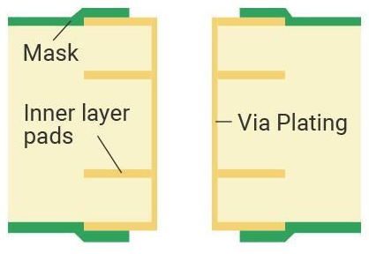
Via Tenting
Couvrir un via avec du soldermask
Le tenting peut percer
Remplir les vias à l’epoxy
Solution facile pour le solder escape
https://www.pcbgogo.com/current-events/What_Is_Tenting_Via_And_Why_It_Is_Important_In_PCB_Fabrication_.html
https://www.pcbway.com/pcb_prototype/PCB_Via_Covering.html
https://www.eurocircuits.com/pcb-assembly-guidelines/solder-escape-wick/

Slide 14
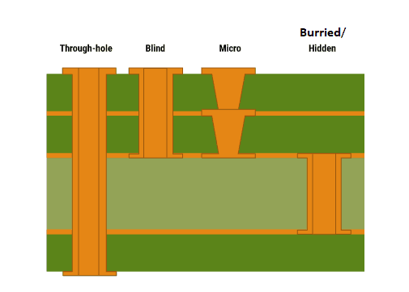
Blind, Buried and µVias
Processus HDI
Vias partiels
Stackup doit être symmétrique!
µVia faits au laser
Beaucoup plus petits
Doivent êtres staggered
$$$
https://www.protoexpress.com/blog/via-the-tiny-conductive-tunnel-that-interconnects-the-pcb-layers/

Slide 15
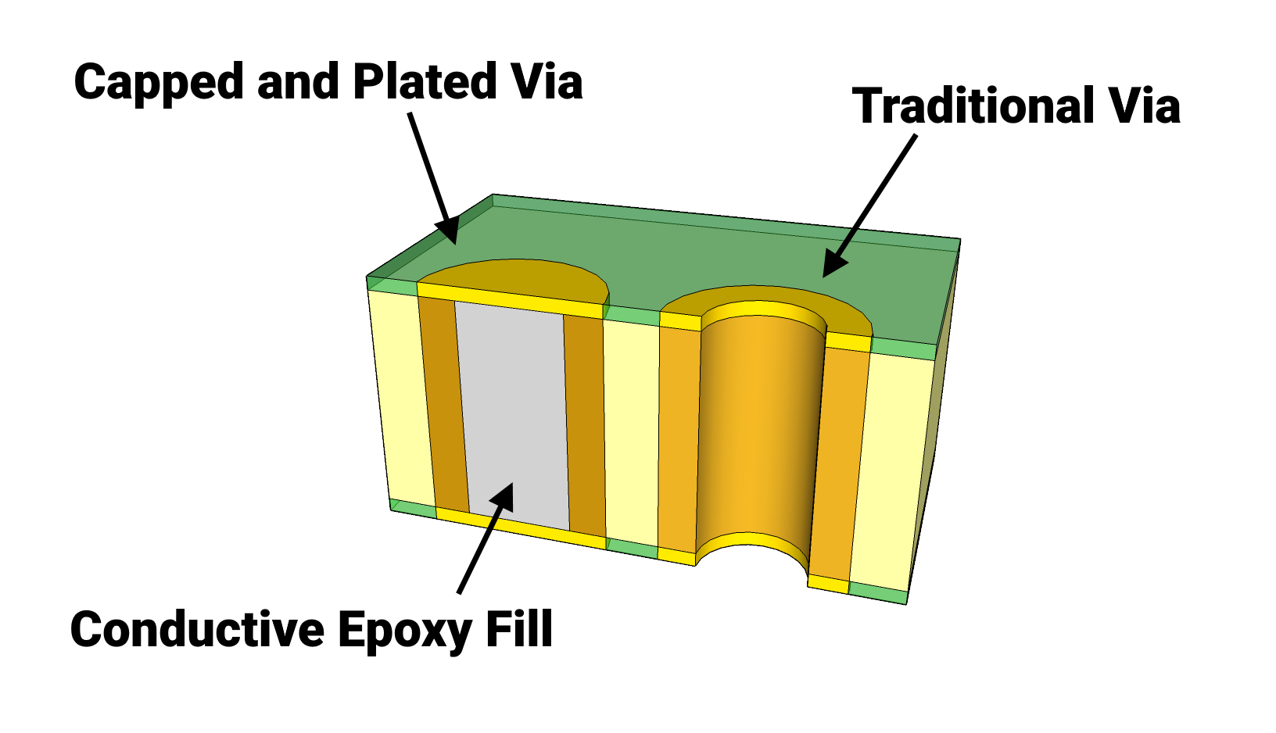
Vias-in-pad
Via plus proche = mieux
Via directement dans le pad
Rempli d’epoxy, couvert de cuivre
Surface pas parfaitement plate
$$$
https://www.macrofab.com/blog/via-in-pad-pcb-design/

Slide 16
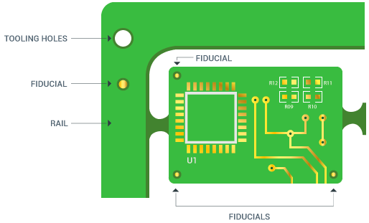
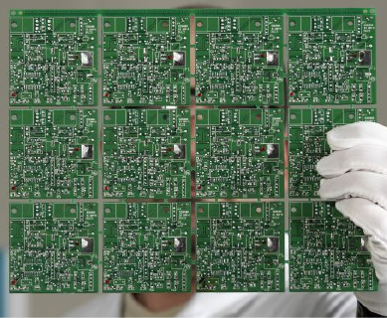
Panneau
Les PCBs sont faits en panneaux
Fabrication
Assemblage
Tests
Rail sur les côtés
Fiducials
Pas besoin même modèle
Même stackup
Fabricant s’en occupe souvent
https://www.pentalogix.com/blog/2023/01/11/what-is-pcb-panelization/
https://www.pcbunlimited.com/engineering/fiducial-data-pcb-design

Slide 17
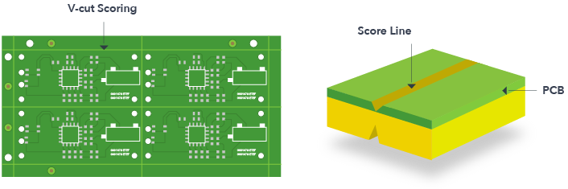
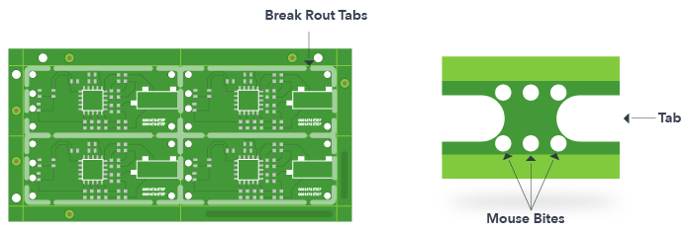
Séparation des Panneau
V-score
Découpe partielle
Efficace en espace
Strain sur le PCB
https://www.pentalogix.com/blog/2023/01/11/what-is-pcb-panelization/
Mouse bites
Découpe complète
Perte d’espace
Laisse des bouts
https://www.pentalogix.com/blog/2023/01/11/what-is-pcb-panelization/

Slide 18
Déroulement de la présentation
1
2
3
Composition d’un PCB
Étapes de
fabrication
Assemblage &
Tests
4
5
6
Notes au manufacturier
Période de questions
Vidéo!

Slide 19
Étapes de fabrication d’un PCB
Source: PCBWay - https://www.pcbway.com/pcb-service.html
Comprendre erreurs communes
Faire des designs moins chers
Optimisation

Slide 20
1 - Préparation
Fichiers Gerbers
Validation des dimensions et tolérances
Back & forth possible avec le manufacturier
Modification au besoin
Dimensions
Nettoyage
Impédances
Préparation des fichiers de production
Masques
Toolpaths
Tests
Préparation des masques de lithographie

Slide 21
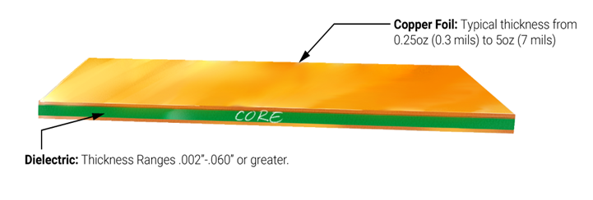
2 - Préparation du core
Core: Feuille de FR4 avec cuivre de chaque bord
Découpe à la dimension du panneau
Préparation au etching
https://www.protoexpress.com/blog/comparing-the-manufacturability-of-pcb-laminates/

Slide 22
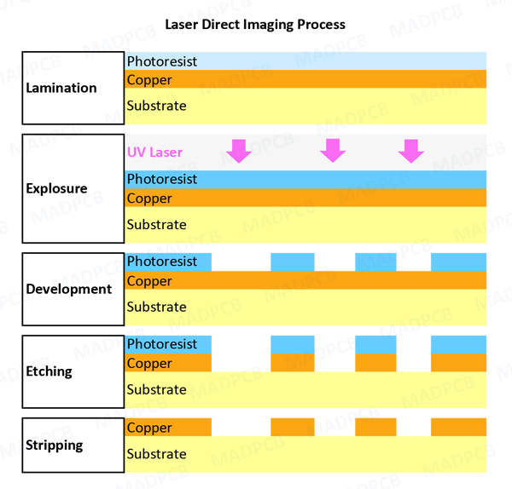
3 - Application du masque et etching
Photoresist protège le cuivre
Acide attaque le cuivre
https://madpcb.com/laser-direct-imaging-ldi-in-pcb-manufacturing/

Slide 23
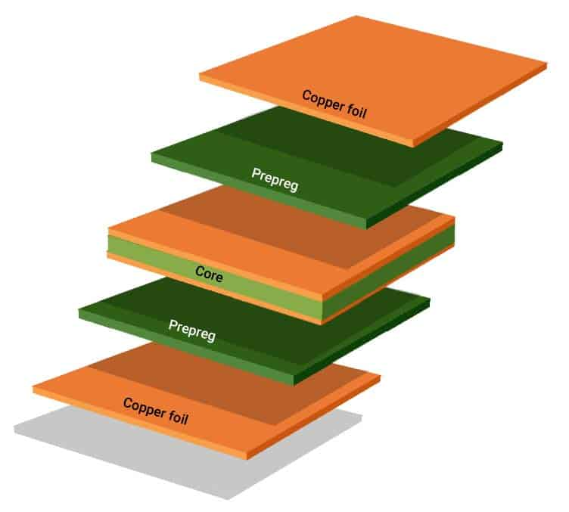
4 - Lamination
Couches de cuivres (ou cores) laminés avec Prepreg
Core = Prepreg cured avec cuivre
Lamination dans une grosse presse
400psi & 200°C
Etching des nouvelles layers
Plus de lamination pour plus de layers
Possible de laminer core à un core
https://www.protoexpress.com/blog/comparing-the-manufacturability-of-pcb-laminates/

Slide 24
5 - Drilling & Plating
Plusieurs panneaux peuvent être drillés en même temps
Plusieurs tailles de bits = plus long
Minimiser le nombre de tailles de trous différent!
Utiliser des tailles de trous standardisées
Déposition de cuivre dans les trous
+ plating pour éviter oxydation

Slide 25
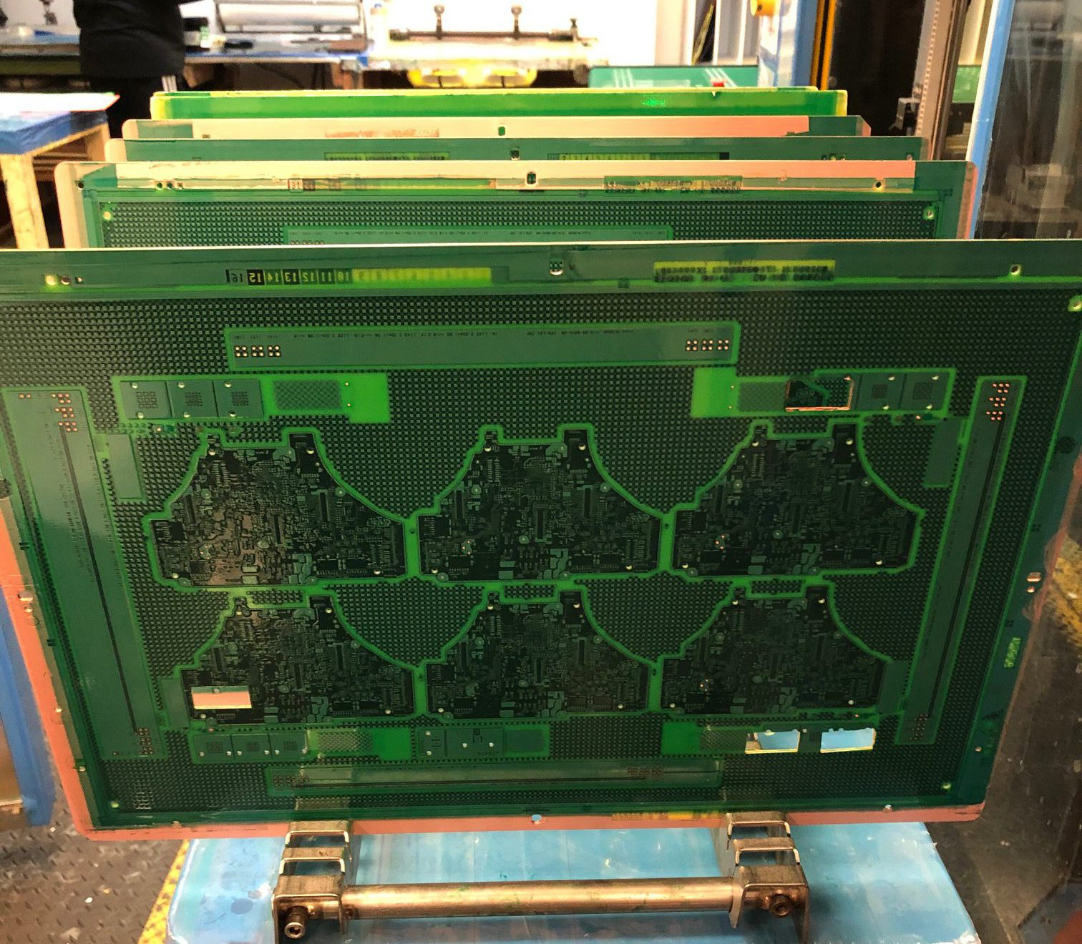
5 - Soldermask & Silkscreen
Après que les layers externes soient etchées
Application du LPI
UV curing avec un masque
Nettoyage
Application Dry Film
Découpe
Lamination
Silkscreen
Inkjet printer
https://www.protoexpress.com/blog/what-is-solder-mask-layer/

Slide 26
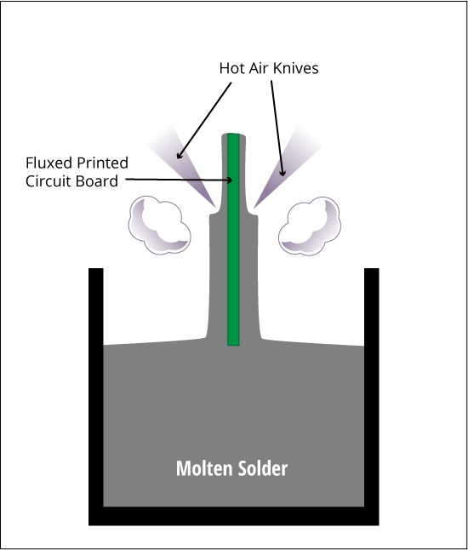
6 - Surface Finish
Application du Surface Finish
HASL
Dunk PCB dans étain
Nettoyage
ENIG / ENEPIG
Déposition chimique Nickel
Électrolyse Or
https://www.protoexpress.com/kb/hasl-surface-finish/

Slide 27
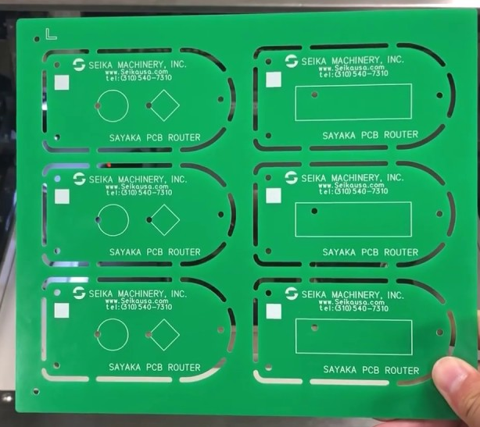
7 - Découpe et tests finaux
Séparation des PCBs dans le panneau
V-score
Couteau
Mousebites
Router (drill)
Inspection visuelle
Tests électriques
https://www.youtube.com/watch?v=RwP3ZT1tpNY

Slide 28
Déroulement de la présentation
1
2
3
Composition d’un PCB
Étapes de
fabrication
Assemblage &
Tests
4
5
6
Notes au manufacturier
Période de questions
Vidéo!

Slide 29
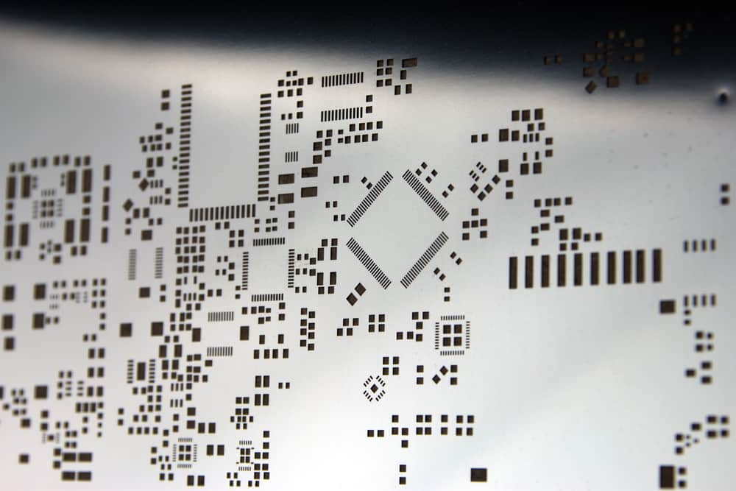
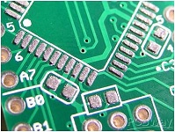
Stencil
Feuille (Aluminium ou PI) avec trous
Basé sur une couche des gerbers (footprint)
Laisse de la pâte d’étain seulement sur les pads
https://www.wevolver.com/article/pcb-stencil
https://www.pcbway.com/pcb_prototype/SMT_stencil_and_Laser_Stencil.html

Slide 30
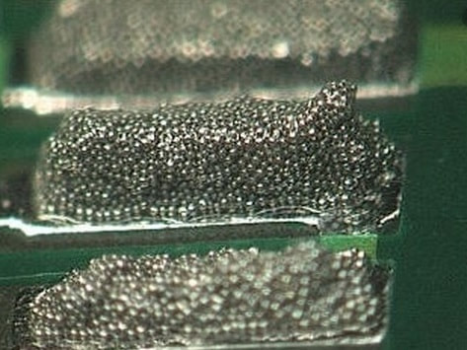
Solder Paste
Billes d’étain en suspension dans un solvant
Avec/sans plomb
Categorie 3
Pour du gros SMT
Categorie 4
Pour du fine-pitch
https://www.surfacemountprocess.com/what-separation-speed-to-use-in-solder-paste-printing.html

Slide 31

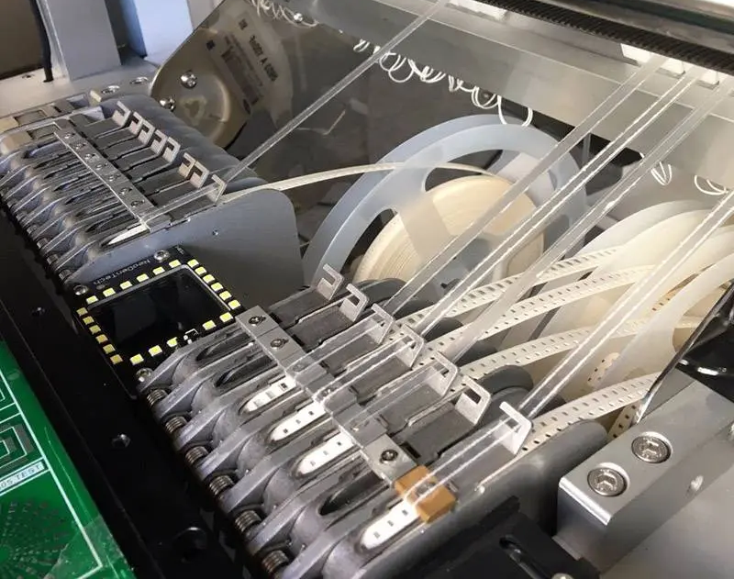
Pick & Place
Buse avec suction
Prend la composante
Rouleaux ou trays
https://www.allthingssupplychain.com/the-5-largest-microchip-companies-in-the-world/
https://www.smtneoden.com/tape-reel-feeder-product/

Slide 32
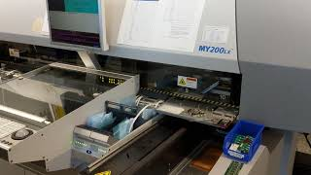
Pick & Place

Slide 33
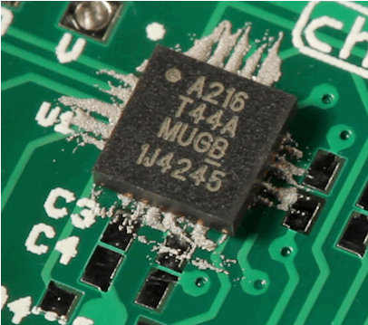
Fusion
Faire fondre l’étain
Air chaud
Simple
Cheap
Peu de contrôle
Four
Complexe
Plus de contrôle
https://ch00ftech.com/2013/06/11/getting-itty-bitty-with-the-ice-breaker-2-0/

Slide 34
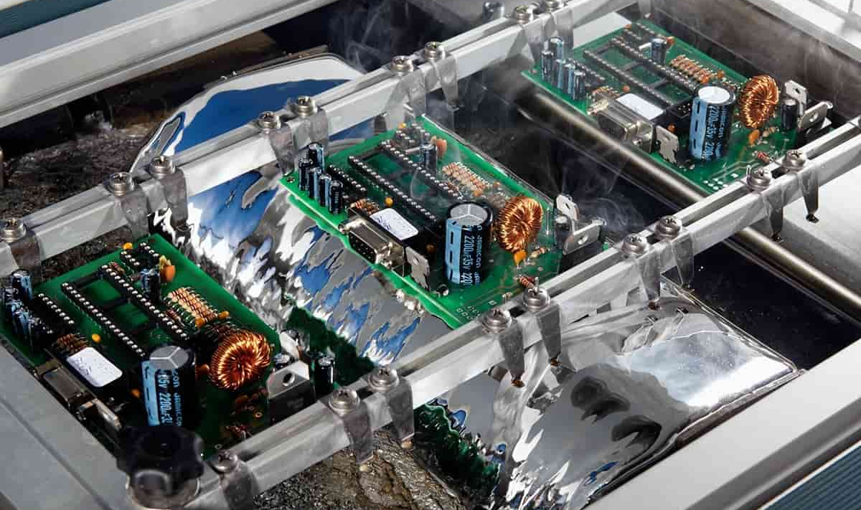
Wave Soldering
Vague d’étain en fusion
Fonctionne pas mal juste pour du single-layer
Souvent mieux d’assembler à la main
https://hilelectronic.com/wave-soldering/

Slide 35
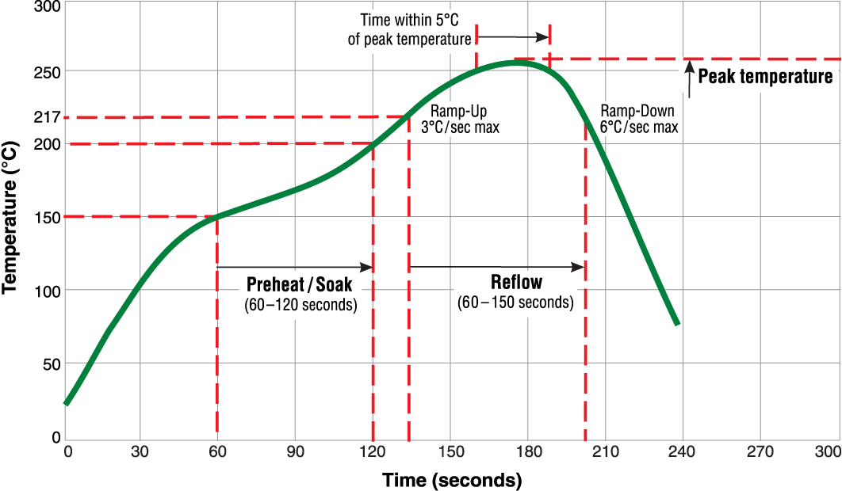
Courbes de température - Reflow Profile
Divisé en phases
Change selon la pâte
Change selon la composante
Ne pas chauffer trop rapidement
Ne pas dépasser les températures
Certains composants sont très sensibles!
https://www.coilcraft.com/en-us/quality/soldering-profile/

Slide 36
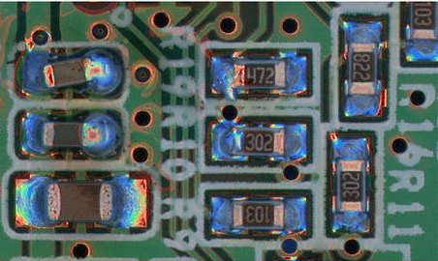
Tests - AOI
Automatic Optical Inspection
Pattern de lumière + caméra
Trouve des mauvaises soudures
Fait par les maisons d’assemblage
Possible de faire un AOI de fabrication sur toutes les layers!
https://www.pcbgogo.com/Article/AOI_in_PCB_and_SMT_Production_Line.html

Slide 37
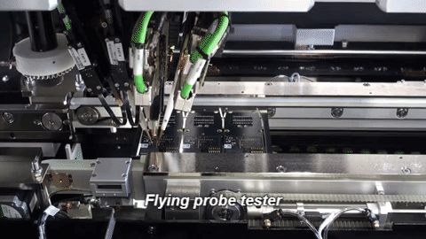
Tests - Flying Probe
Tests la conductivité entre plusieurs points
Valide connectivité
Trouve des shorts
https://www.onethesis.com/introduction-to-electronic-jigs/

Slide 38
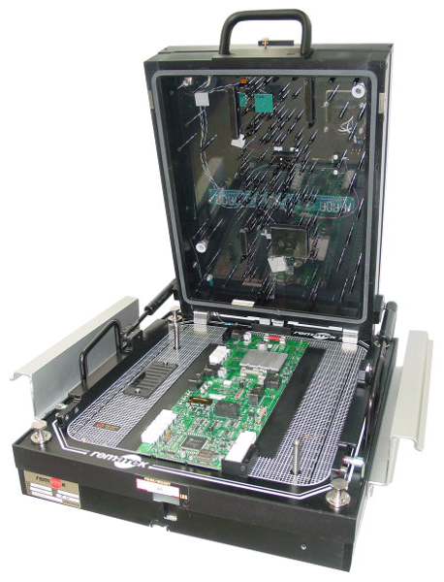
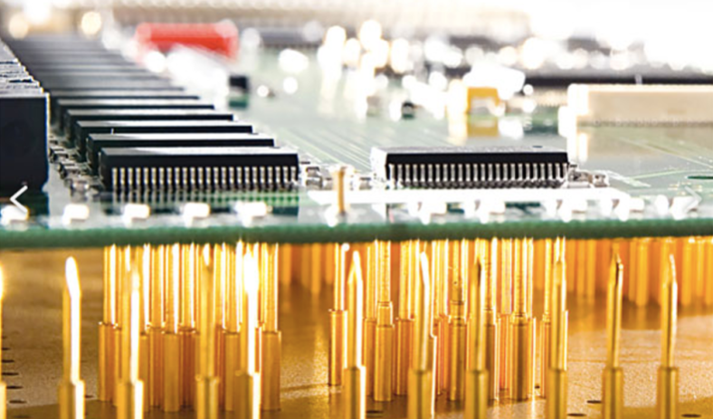
Tests - Bed of Nails - In-Circuit Testing
Fixture custom pour le board
Pogo pins
Tests les fonctionnalités assemblé
https://rematek.com/en/in-circuit-test-fixtures
https://www.mirotech.ca/products/pcb-test-fixture-kits/bed-of-nails/

Slide 39
Déroulement de la présentation
1
2
3
Composition d’un PCB
Étapes de
fabrication
Assemblage &
Tests
4
5
6
Notes au manufacturier
Période de questions
Vidéo!

Slide 40
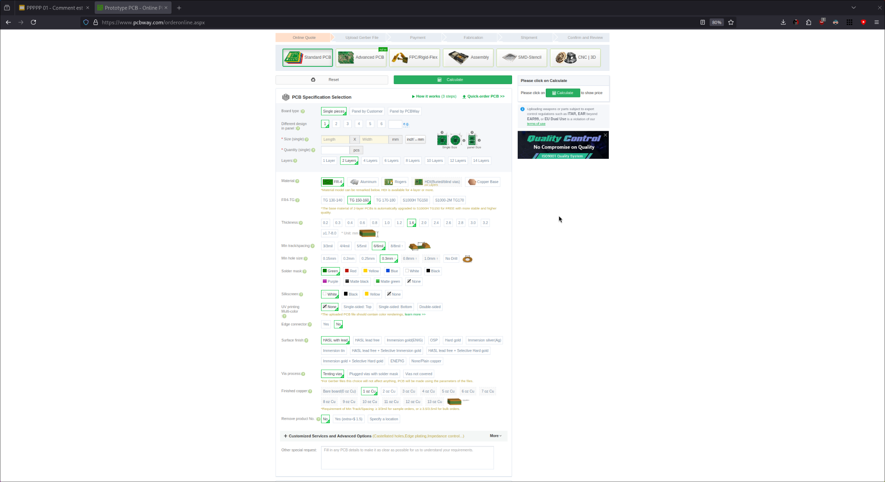
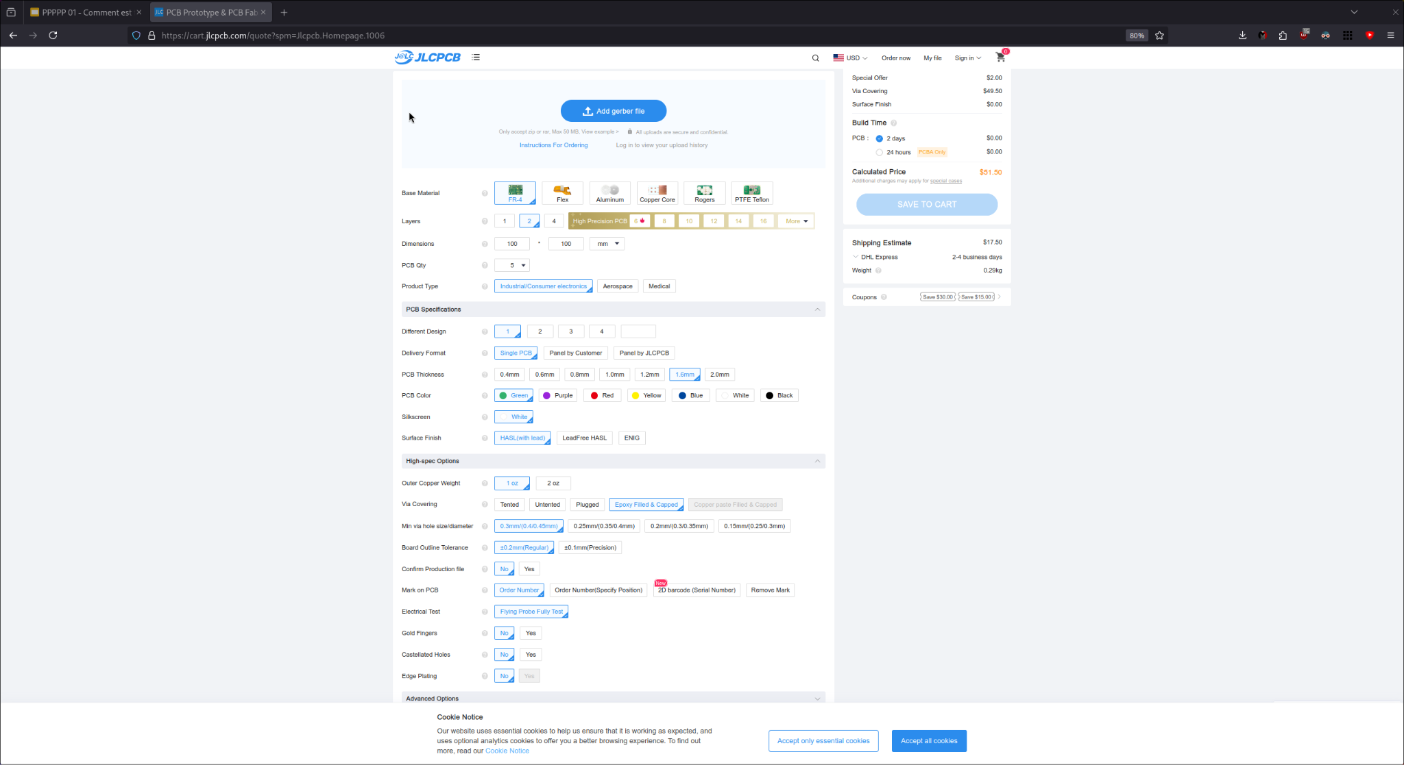
Instructions de fabrication - Base
Gerber files
Matériau
# couches
Dimensions
Couleurs
Surface finish
Cuivre
Vias
https://www.pcbway.com/orderonline.aspx
https://cart.jlcpcb.com/quote

Slide 41

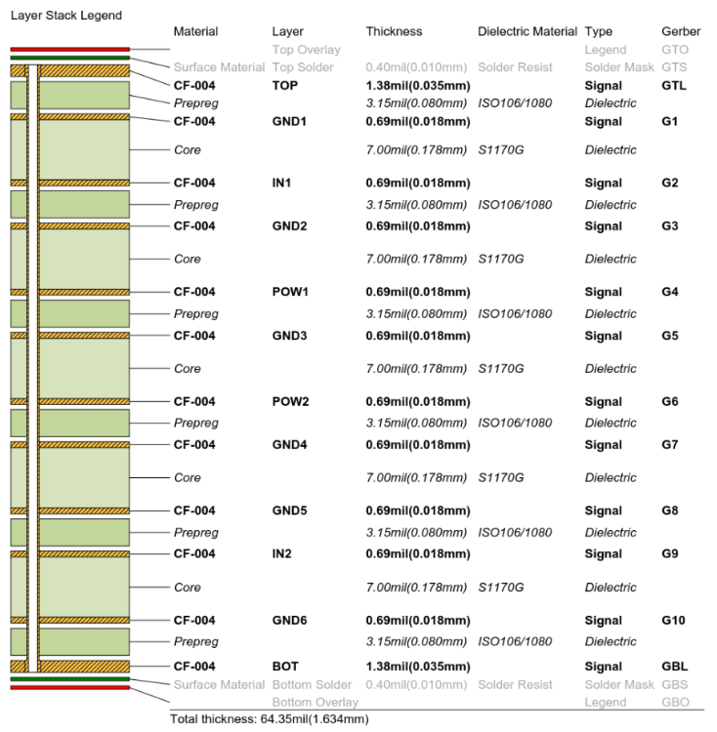
Notes - Stackup
Stackup spécial
Épaisseurs
Matériaux
Core/PP
Diélectriques
Vias spéciaux
Indiquer gerbers

Slide 42
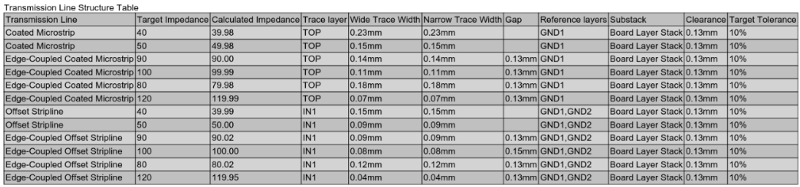
Notes - Impédances
Indiquer les types d’impédance
Couches et largeurs de traces
Modes d’impédance
Valeur
Tolérances

Slide 43
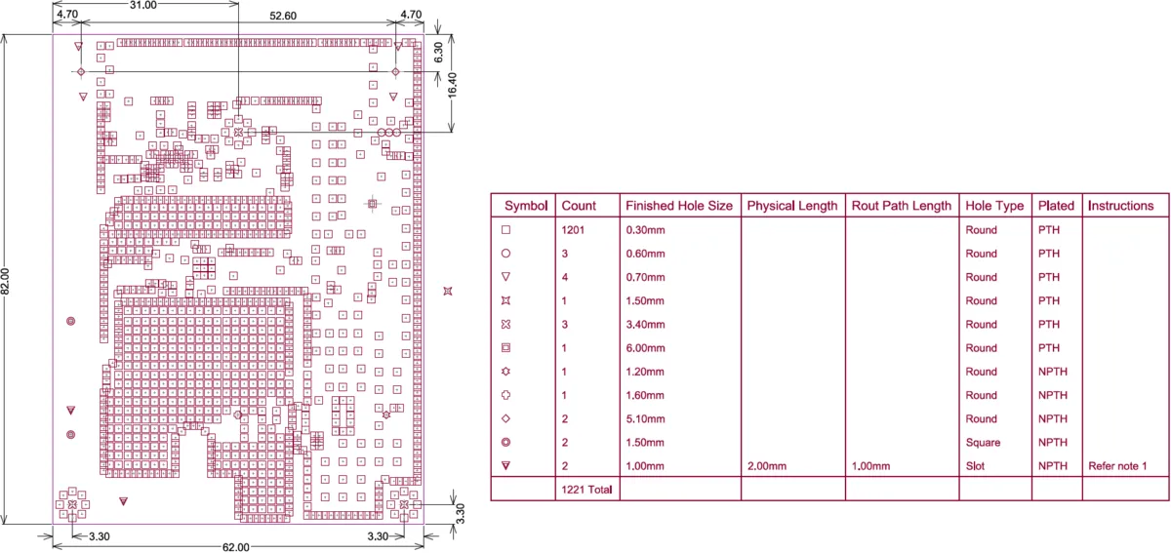
Notes - Drill chart
Nombre
Taille
Emplacement
Plating
Slots
Vias spéciaux
Tolérances!
Propre gerber
https://www.altium.com/documentation/altium-designer/pcb-drill-table?version=21

Slide 44
Notes - Consignes de fabrication
Normes à utiliser
Matériaux
Soldermask
LPI / Dry Film
Diélectrique
Couleur
Tolérances
Silkscreen
Couleur
Clipping
Encre conductive
Logos et marques du fabricant
Cores & PP
Diélectriques
Matériaux
Normes
Tolérances
Épaisseurs
Cuivre
Surface Finish
Épaisseur
Impédances contrôlées
Tolérances
Golden Fingers

Slide 45
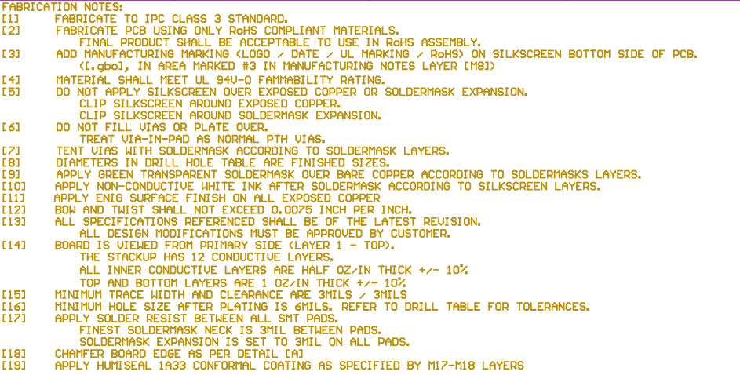
Notes - Consignes de fabrication

Slide 46
Notes - Consignes de fabrication

Slide 47
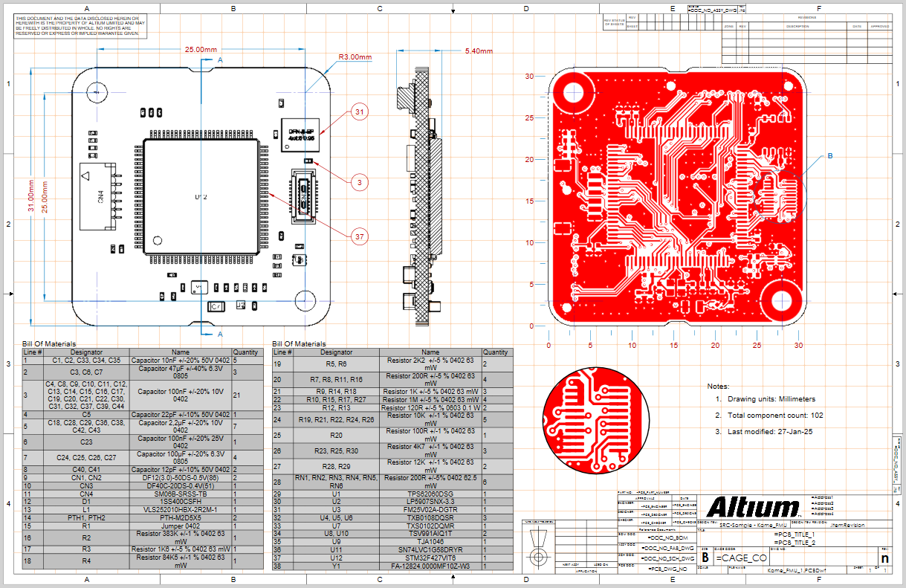
Notes - Consignes de fabrication
https://www.altium.com/documentation/altium-designer/pcb-drill-table?version=21

Slide 48
Notes - Consignes d’assemblage
Normes
Matériaux
Températures maximales
Fichiers
BOM
PnP
Testpoints
Stencil
Procédures spécifiques
Conformal coating

Slide 49

Notes - Assembly Drawing
https://www.protoexpress.com/kb/assembly-notes/

Slide 50
Notes - Extras
Indiquer le layer # sur chaque layer
Liste des fichiers fournis
TOUJOURS TOUT EN MAJUSCULE
Indications pour le panneau
Dimensions totales
Rails d’outillage
Fiducials

Slide 51









Où faire fabriquer un PCB?
Coûts
Rapidité
Capacités
PCBDirectory

Slide 52
Qu’est-ce qui influence les coûts
Maison de fabrication
Taille et dimensions du PCB
# de couches
Matériaux
Finis de surfaces
Vias (taille, qté, vias spéciaux)
Contrôle d’impédance
Classes IPC et normes
Sortir du gabarit normal
Tolérances!
Panelisation
Features spéciales

Slide 53


Questions

Slide 54


Slide 55
PPPPP01:
Comment est fabriqué un PCB
Merci
Présentation par :
Pascal-Emmanuel Lachance
Groupe technique C3I

